Slide 1
Uni share
Agility
Marvin Fourastié - Corentin Bugnot - Adrien Razurel
Raphaël Lutz – Romain Bigot – Heloy Estevanin

Slide 2
L’application
Ad-service
user-service
Image-service
Search-service
Chat-service

Slide 3
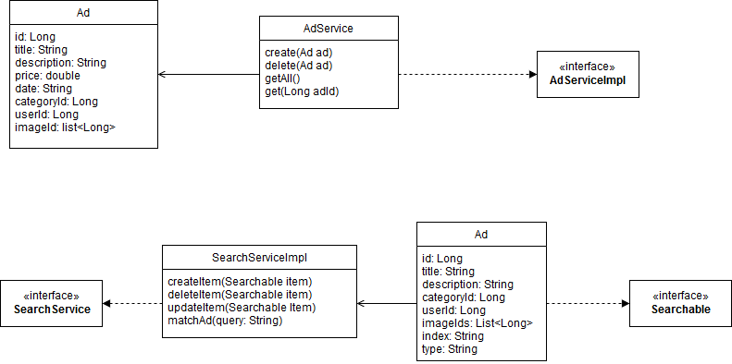
Dom

Slide 4


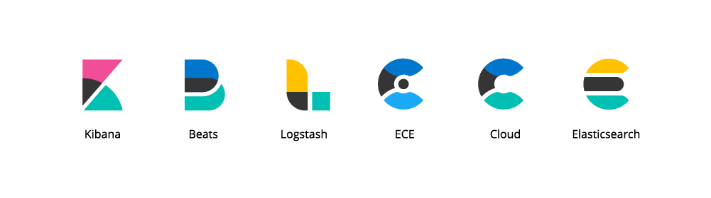



Technologies
Kong
Kafka
Keycloak
Kibana/elasticsearch/logstash
Travis
Sonarcloud

Slide 5
Features
Poster une annonce
Consulter une annonce
Supprimer une annonce
Rechercher une annonce
Consulter un utilisateur

Slide 6
Risques
Technologie OK
Temps OK
Conflits (pas de conflit pour le moment)
Maladie (pas de malade pour le moment)

Slide 7
Objectifs restant
Lier les services au frontend
Améliorer le « code coverage » des tests
Faire la gestion des login
Déployer sur le serveur

